Slide 1
Некодирующие РНК
Анастасия Жарикова, МФК, 25.04.2018

Slide 2
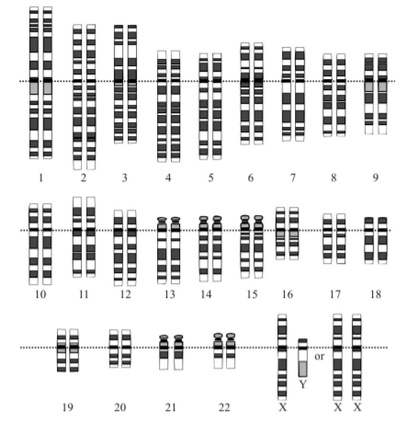
Wikipedia

Slide 3
Геном человека
Wikipedia

Slide 4
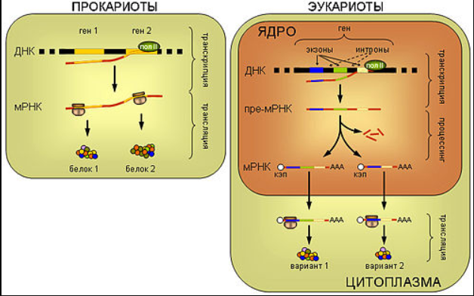
Центральная догма молекулярной биологии
Wikipedia

Slide 5
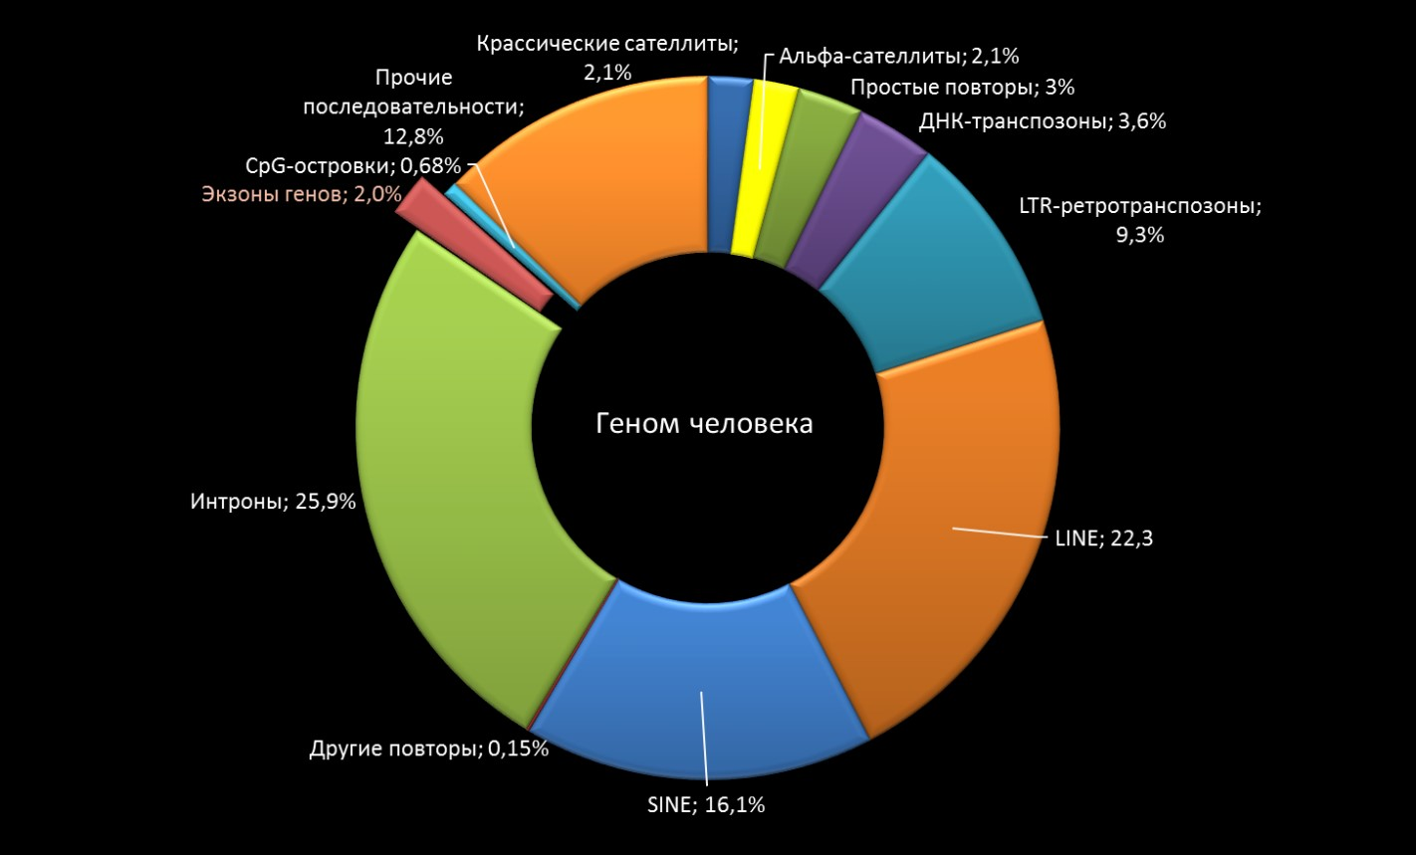
http://www.ibch.ru/structure/groups/gacg

Slide 6
Генные заболевания
Мутация в гене ➔ изменение структуры или количества белка
Фенилкетонурия – ген РАН (фенилаланингидроксилаза)
Синдром Марфана – ген FBN1 (фибриллин-1)
Муковисцидоз – ген CFTR (трансмембранный регулятор муковисцидоза)

Slide 7
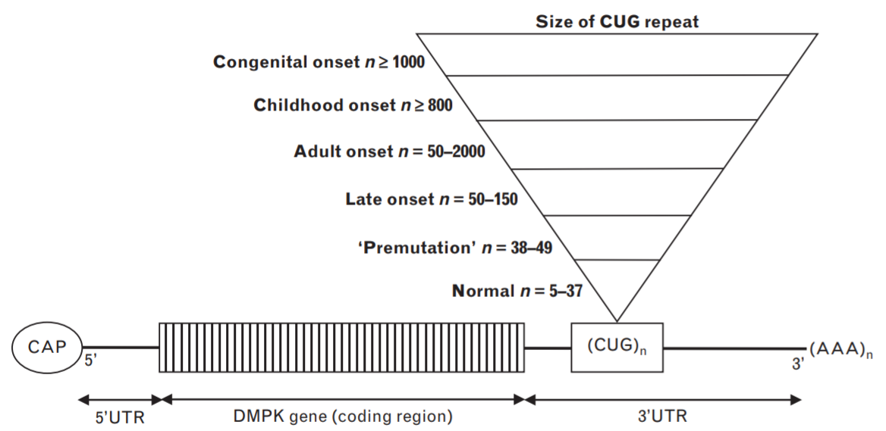
Миотоническая дистрофия
Curr Opin Neurol. 2014 Oct;27(5):599-606

Slide 8
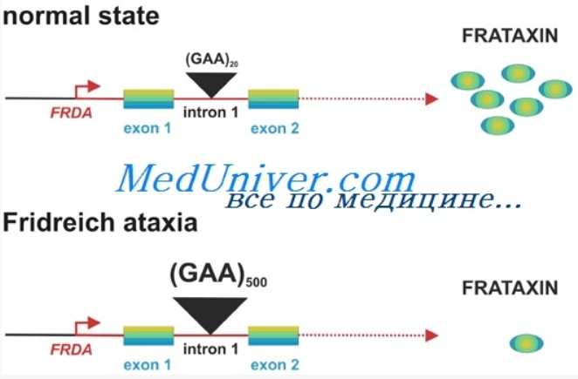
Атаксия Фридрейха

Slide 9
Некодирующие РНК
Транспортные РНК: тРНК
Рибосомные РНК: рРНК
Малые ядерные РНК: мяРНК
Малые ядрышковые РНК: мякРНК
микроРНК
Малые интерферирующие РНК: миРНК
piРНК
Длинные некодирующие РНК

Slide 10
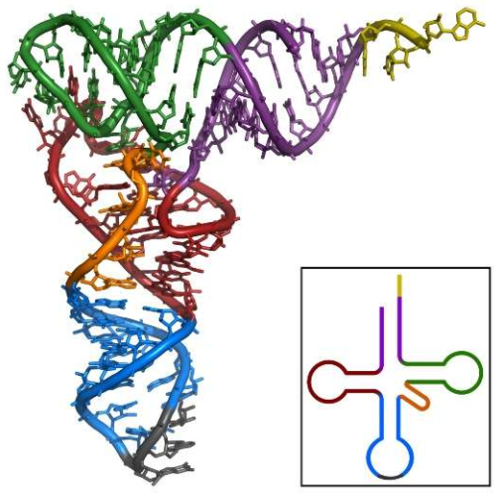
Транспортные РНК
73-93 нуклеотида
Транспорт аминокислот к месту синтеза белка
Для каждой аминокислоты своя тРНК
Wikipedia

Slide 11
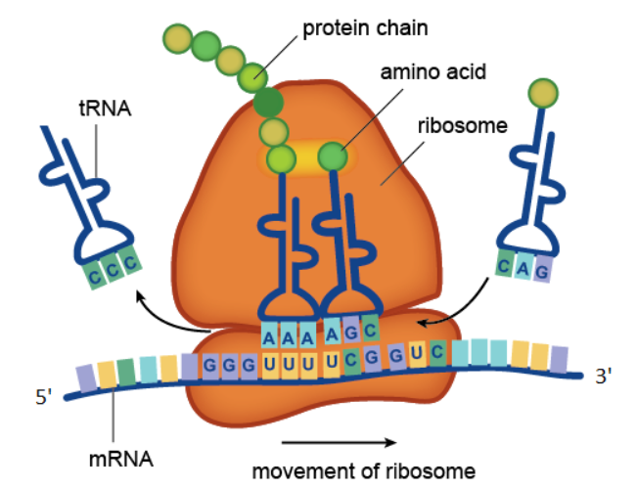
Рибосомные РНК
Больше всего в клетке
Входят в состав рибосом
Рибосома состоит из малой и большой субъединиц
рРНК у эукариот: 16S, 5.8S, 28S = 45S (синтез в ядрышке и дальнейшие модификации; 5S
Рибосомы у эукариот: 60S (большая субъединица) + 40S (малая субъединица) = 80S
http://habrahabr.net/geek/286520/

Slide 12
Филогения
Транскрибируемые спейсеры
Спейсерные последовательности наиболее вариабельные с точки зрения эволюционной консервативности.
Секвенирование и анализ трансрибируемых спейсеров используется для изучения внутривидового разнообразия и классификации близкородственных организмов.

Slide 13
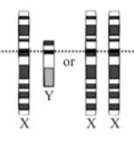
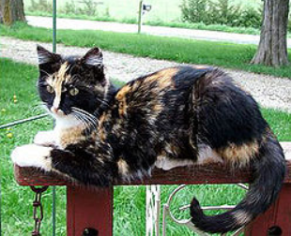
Xist – 15-17 Kb

Slide 14
Малые ядерные и малые ядрышковые РНК
В ядре эукариот
Сплайсинг, поддержание целостности теломер, …
Находятся в комплексе с белками, образуя малые ядерные рибонуклеопротеины
Малые ядрышковые РНК участвуют в процессинге рРНК, тРНК, мяРНК

Slide 15
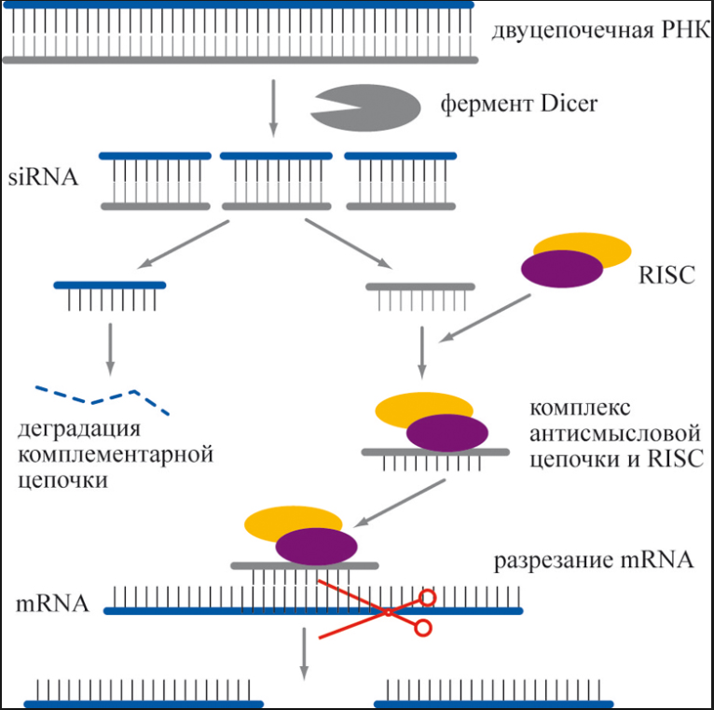
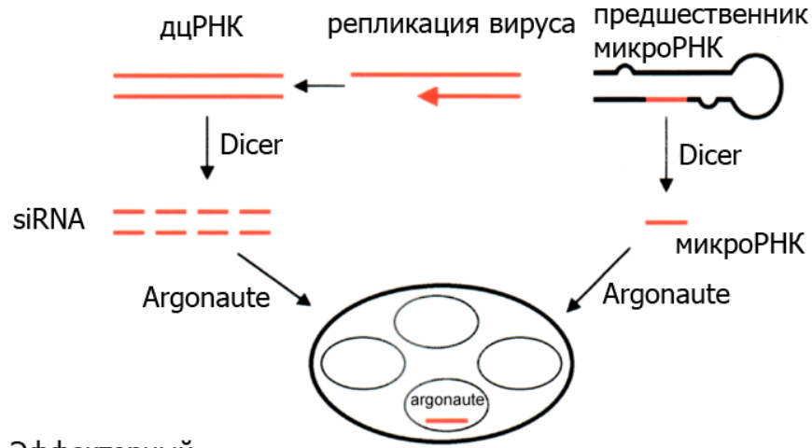
РНК интерференция
Wikipedia

Slide 16
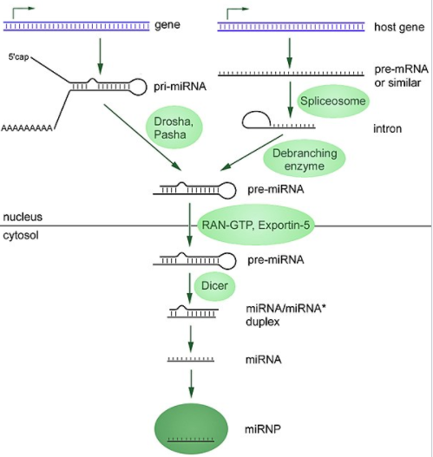
микроРНК и миРНК
микроРНК:
18-25 нуклеотидов
Есть у растений, животных, некоторых вирусов
Участвуют в подавлении активности генов
Высококонсервативны
Неполная комплементарность
Малые интерферирующие РНК
21-25 нуклеотидов
точно спариваются с мРНК
Wikipedia

Slide 17
piРНК
Экспрессируются в клетках животных
26-32 нуклеотида
Участвуют в репрессии мобильных элементов
Наиболее крупный класс малых некодирующих РНК
Действуют в комплексе с белками класса Piwi

